Slide 1
Результаты Всероссийских проверочных работ в Приморском крае в 2026 году
ИСТОРИЯ

Slide 2
Основные результаты
по истории (5-8, 10 кл.):
распределение первичных баллов;
выполнение заданий группами участников;
статистика по отметкам;
достижение планируемых результатов;
сравнение отметок с отметками по журналу.

Slide 3
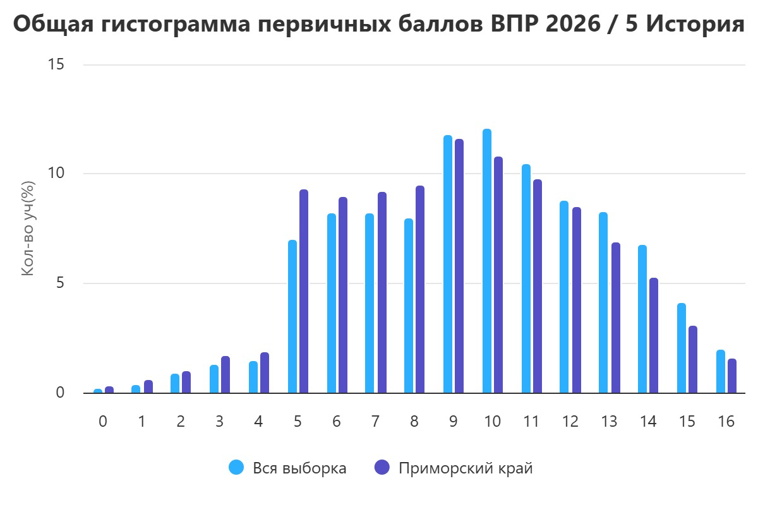
Распределение первичных баллов, 5 класс

Slide 4
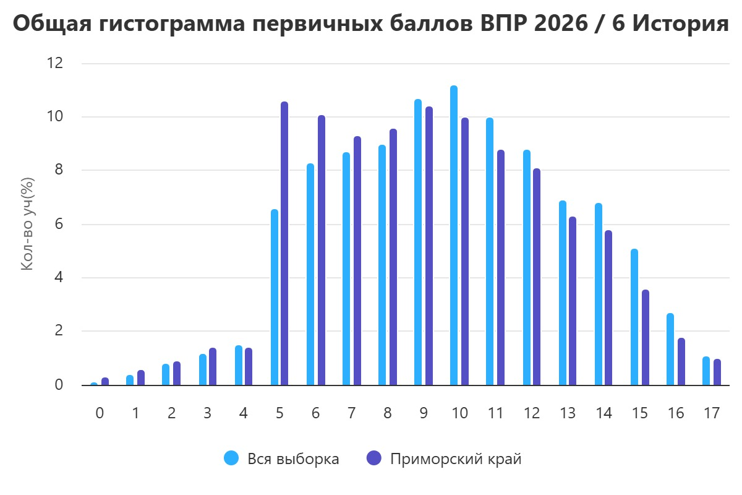
Распределение первичных баллов, 6 класс

Slide 5
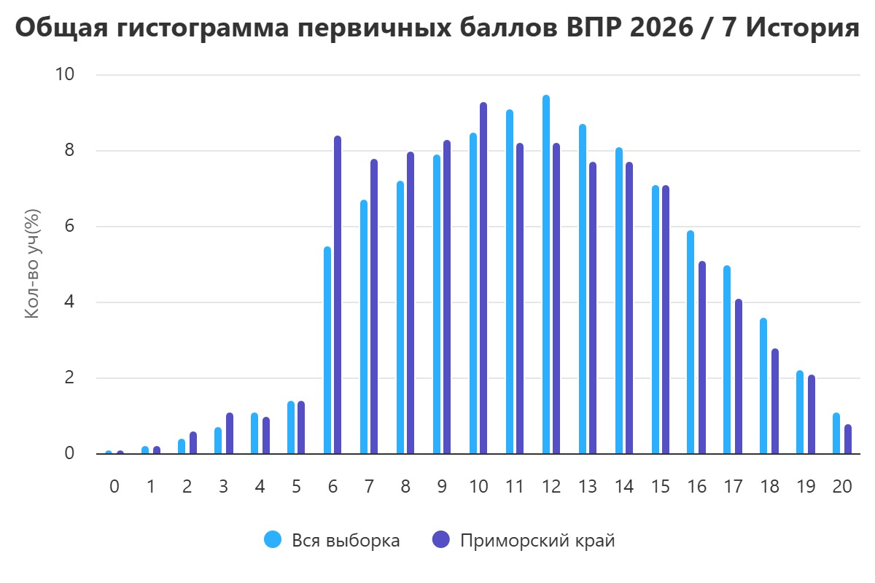
Распределение первичных баллов, 7 класс

Slide 6
Распределение первичных баллов, 8 класс

Slide 7
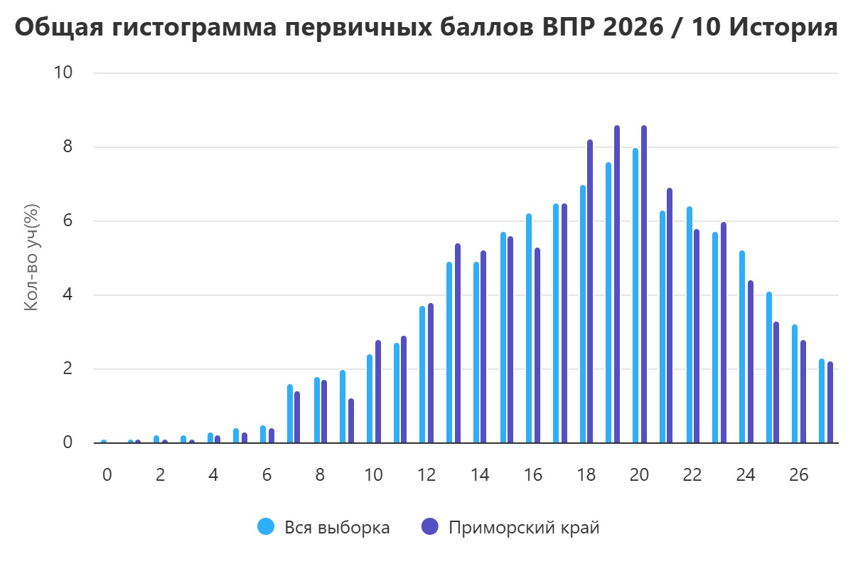
Распределение первичных баллов, 10 класс

Slide 8
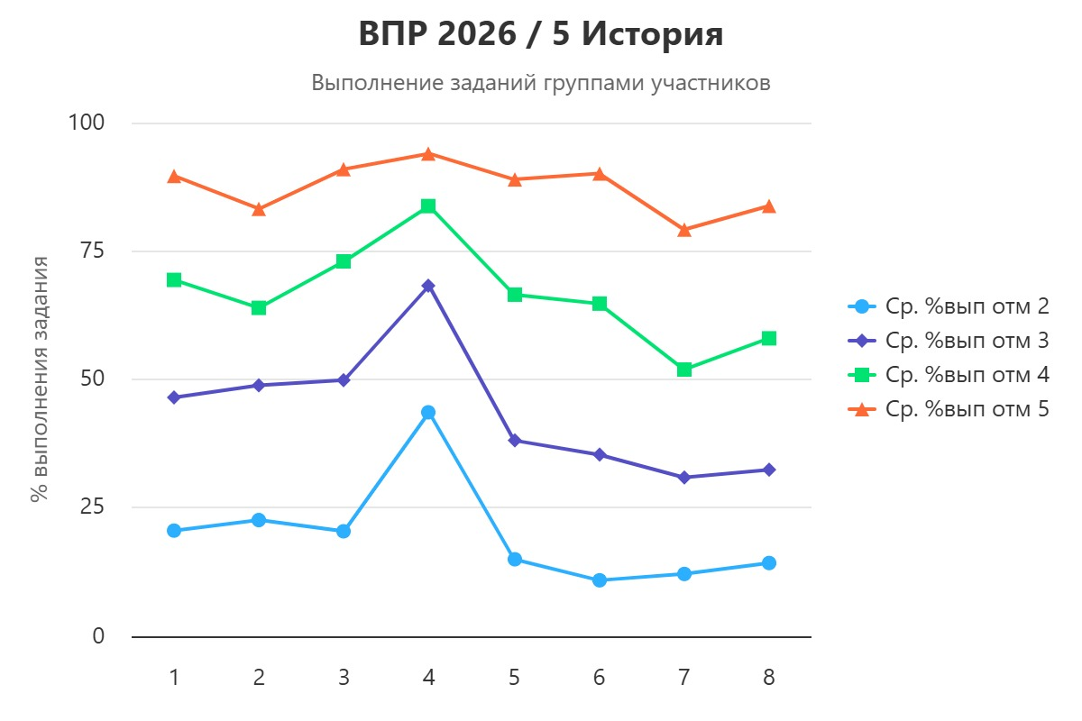

Slide 9
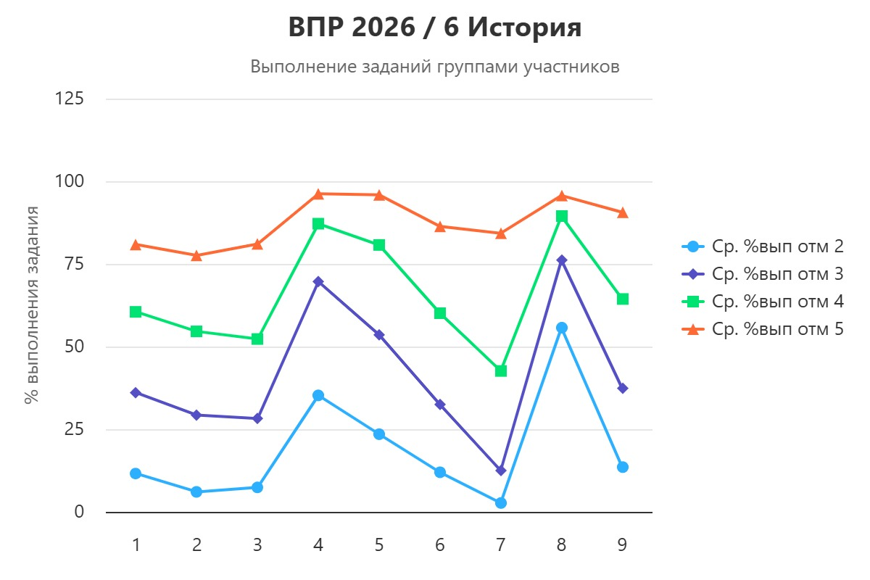

Slide 10
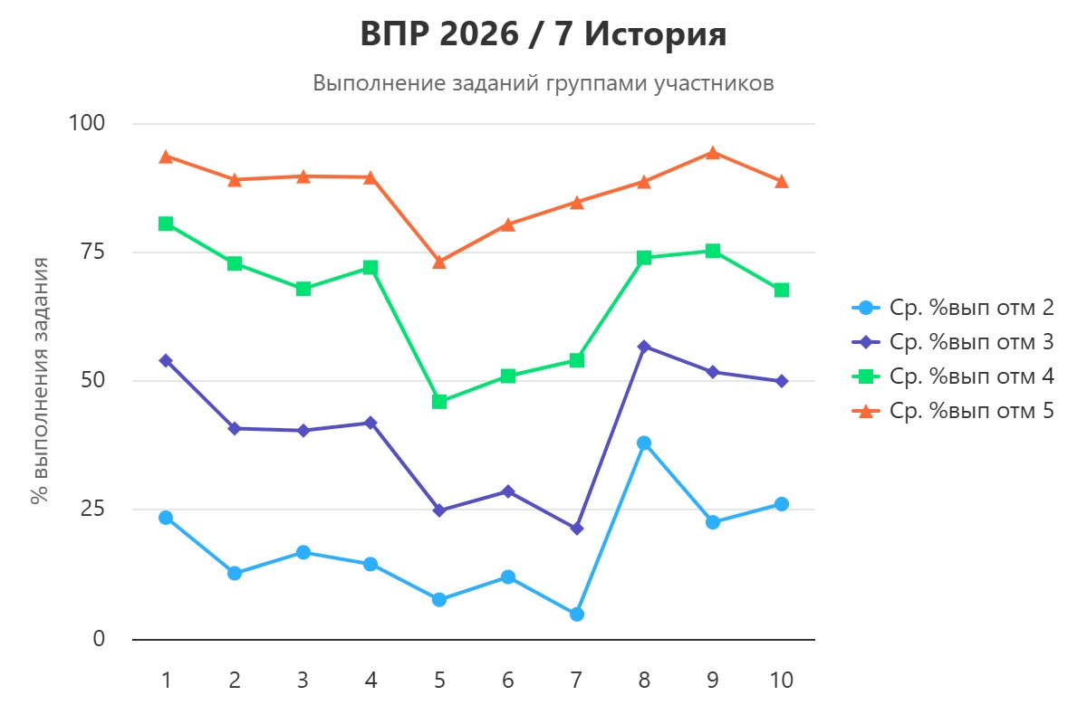

Slide 11
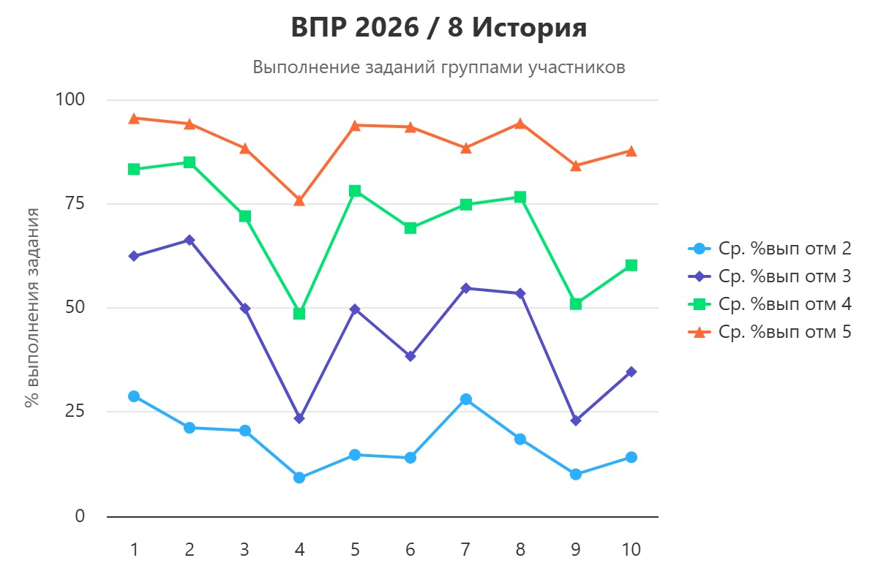

Slide 12
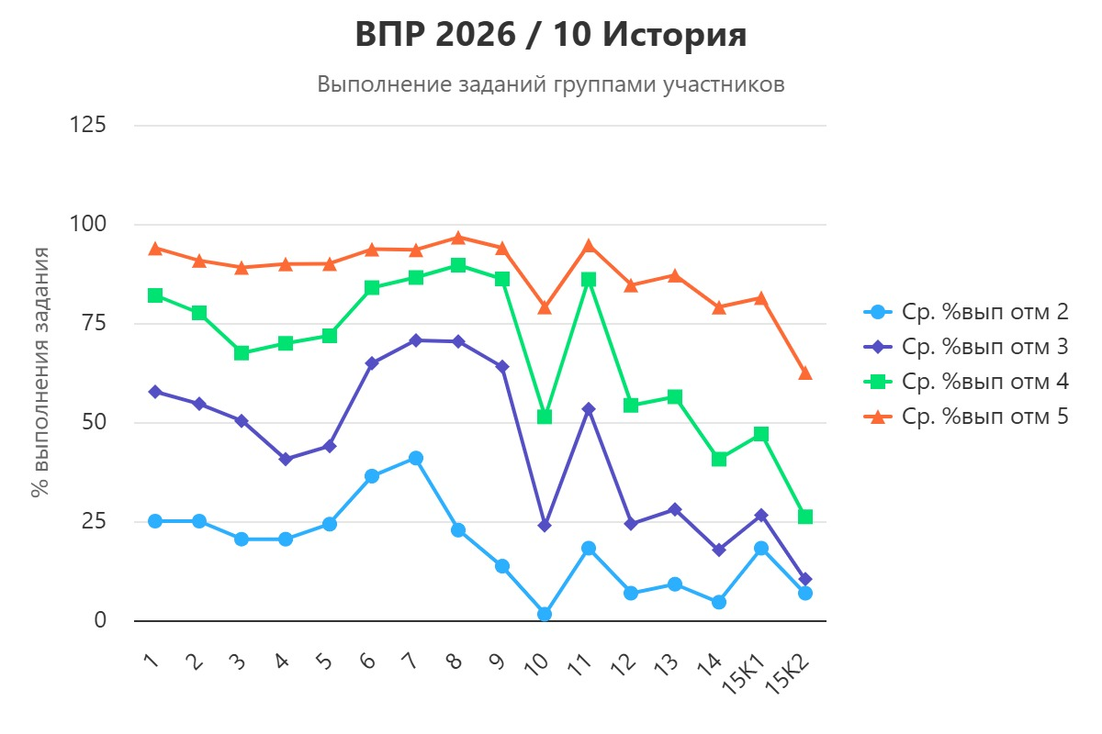

Slide 13
Статистика по оценкам, 5 класс

Slide 14
Статистика по оценкам, 6 класс

Slide 15
Статистика по оценкам, 7 класс

Slide 16
Статистика по оценкам, 8 класс

Slide 17
Статистика по оценкам, 10 класс

Slide 18
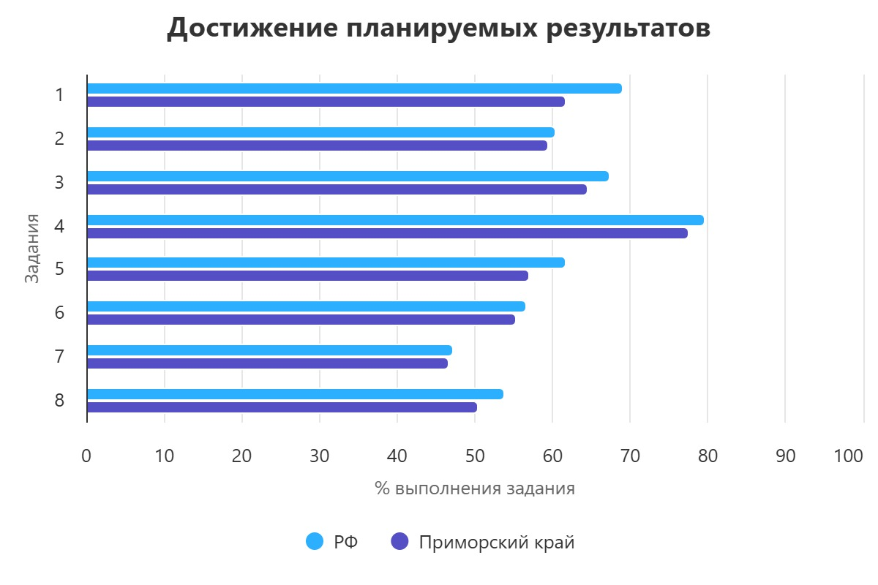
Достижение планируемых результатов, 5 класс
Уровень сложности задания | Проверяемые предметные результаты освоения основной образовательной программы ООО
Б | 1. Определять длительность и последовательность событий, периодов истории Древнего мира, вести счет лет до нашей эры и нашей эры
Б | 2. Находить и показывать на исторической карте природные и исторические объекты (расселение человеческих общностей в эпоху первобытности и Древнего мира, территории древнейших цивилизаций и государств, места важнейших исторических событий)
Б | 3. Находить в визуальных памятниках изучаемой эпохи ключевые знаки, символы
Б | 4. Привлекать контекстную информацию при работе с историческими источниками по истории Древнего мира
Б | 5. Извлекать из письменного источника исторические факты (имена, названия событий, даты и другие)
Б | 6. Владеть историческими понятиями древней истории и использовать их для решения учебных и практических задач
П | 7. Объяснять причины и следствия важнейших событий, явлений, процессов древней истории; характеризовать итоги и историческое значение событий
Б | 8. Находить в визуальных памятниках изучаемой эпохи ключевые знаки, символы; высказывать на уровне эмоциональных оценок отношение к поступкам людей прошлого, к памятникам культуры

Slide 19
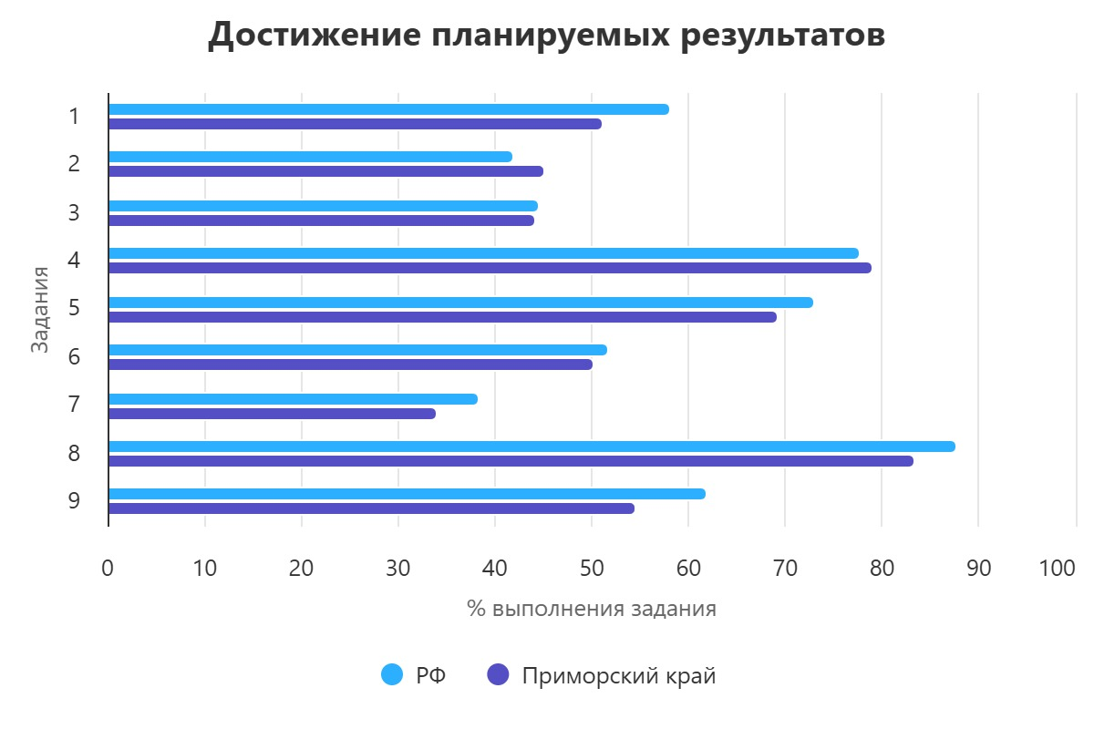
Достижение планируемых результатов, 6 класс
Уровень сложности задания | Проверяемые предметные результаты освоения основной образовательной программы ООО
Б | 1. Находить в визуальном источнике и вещественном памятнике ключевые символы, образы
Б | 2. Характеризовать на основе исторической карты (схемы) исторические события, явления, процессы отечественной и всеобщей истории эпохи Средневековья
Б | 3. Находить и показывать на карте исторические объекты, используя легенду карты; давать словесное описание их местоположения
Б | 4. Характеризовать авторство, время, место создания источника
Б | 5. Выделять в тексте письменного источника исторические описания (хода событий, действий людей) и объяснения (причин, сущности, последствий исторических событий); характеризовать позицию автора письменного исторического источника
Б | 6. Объяснять смысл ключевых понятий, относящихся к данной эпохе отечественной и всеобщей истории; конкретизировать их на примерах исторических событий, ситуаций
П | 7. Объяснять причины и следствия важнейших событий, явлений, процессов отечественной и всеобщей истории эпохи Средневековья (находить в учебнике и излагать суждения о причинах и следствиях исторических событий, соотносить объяснение причин и следствий событий, представленное в нескольких текстах); характеризовать итоги и историческое значение событий
Б | 8. Выявлять особенности развития культуры, быта и нравов народов отечественной и всеобщей истории эпохи Средневековья
Б | 9. Находить в визуальном источнике и вещественном памятнике ключевые символы, образы; высказывать отношение к поступкам и качествам людей, живших в другие эпохи с учетом исторического контекста и восприятия современного человека; характеризовать итоги и историческое значение событий

Slide 20
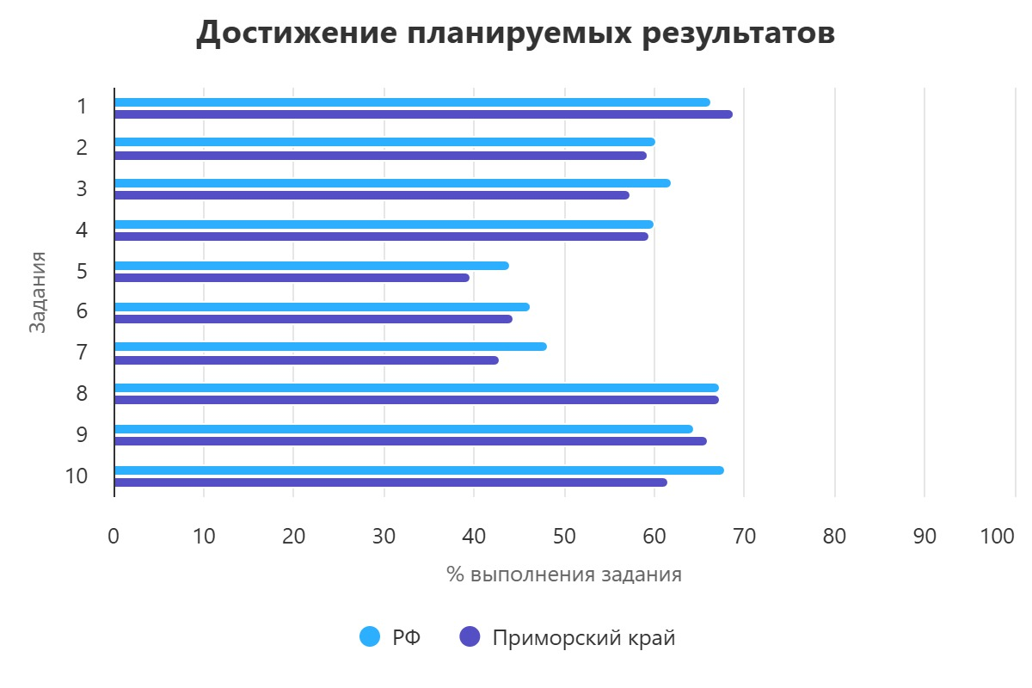
Достижение планируемых результатов, 7 класс
Уровень сложности задания | Проверяемые предметные результаты освоения основной образовательной программы ООО
Б | 1. Указывать (называть) участников, результаты важнейших событий отечественной и всеобщей истории XVI‒XVII вв.
Б | 2. Привлекать контекстную информацию при работе с историческими источниками по отечественной и всеобщей истории XVI‒XVII вв.
Б | 3. Проводить поиск информации в тексте письменного источника
Б | 4. Использовать историческую карту как источник информации о границах России и других государств, важнейших исторических событиях и процессах отечественной и всеобщей истории XVI‒XVII вв.; устанавливать на основе карты связи между географическим положением страны и особенностями ее экономического, социального и политического развития
Б | 5. Использовать историческую карту как источник информации о границах России и других государств, важнейших исторических событиях и процессах отечественной и всеобщей истории XVI‒XVII вв.; характеризовать на основе исторической карты (схемы) исторические события, явления, процессы отечественной и всеобщей истории XVI‒XVII вв.
П | 6. Определять и аргументировать собственную или предложенную точку зрения на события и личностей отечественной и всеобщей истории XVI‒XVII вв. c опорой на фактический материал
Б | 7. Устанавливать синхронность событий отечественной и всеобщей истории XVI‒XVII вв.
Б | 8. Выявлять особенности развития культуры, быта и нравов народов отечественной и всеобщей истории XVI‒XVII вв.
Б | 9. Представлять описание памятников материальной и художественной культуры изучаемой эпохи
Б | 10. Проводить поиск информации в визуальных и вещественных памятниках эпохи; раскрывать существенные черты и характерные признаки исторических событий, явлений, процессов; характеризовать итоги и историческое значение событий

Slide 21
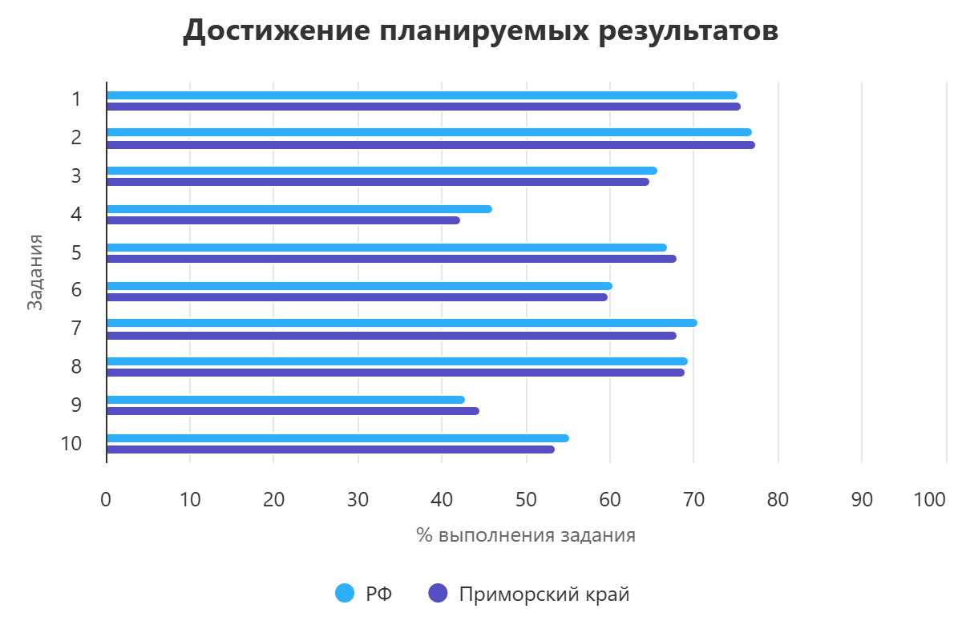
Достижение планируемых результатов, 8 класс
Уровень сложности задания | Проверяемые предметные результаты освоения основной образовательной программы ООО
Б | 1. Определять последовательность событий, явлений, процессов отечественной и всеобщей истории XVIII в.
Б | 2. Анализировать визуальные источники исторической информации по отечественной истории XVIII в.
Б | 3. Выявлять и показывать на карте изменения, произошедшие в результате значительных социально-экономических и политических событий и процессов отечественной и всеобщей истории XVIII в.; характеризовать на основе исторической карты (схемы) исторические события, явления, процессы отечественной и всеобщей истории XVIII в.
Б | 4. Показывать на карте изменения, произошедшие в результате значительных социально-экономических и политических событий и процессов отечественной и всеобщей истории XVIII в.; характеризовать на основе исторической карты (схемы) исторические события, явления, процессы отечественной и всеобщей истории XVIII в.
Б | 5. Привлекать контекстную информацию при работе с историческими источниками по отечественной и всеобщей истории XVIII в.
Б | 6. Извлекать, сопоставлять и систематизировать информацию о событиях отечественной и всеобщей истории XVIII в.
Б | 7. Выявлять особенности развития культуры, быта и нравов народов отечественной и всеобщей истории XVIII в.
Б | 8. Представлять описание памятников материальной и художественной культуры изучаемой эпохи
П | 9. Аргументировать предложенную точку зрения на события и личностей отечественной и всеобщей истории XVIII в. с опорой на фактический материал
Б | 10. Анализировать визуальные источники исторической информации; раскрывать существенные черты и характерные признаки исторических событий, явлений, процессов

Slide 22
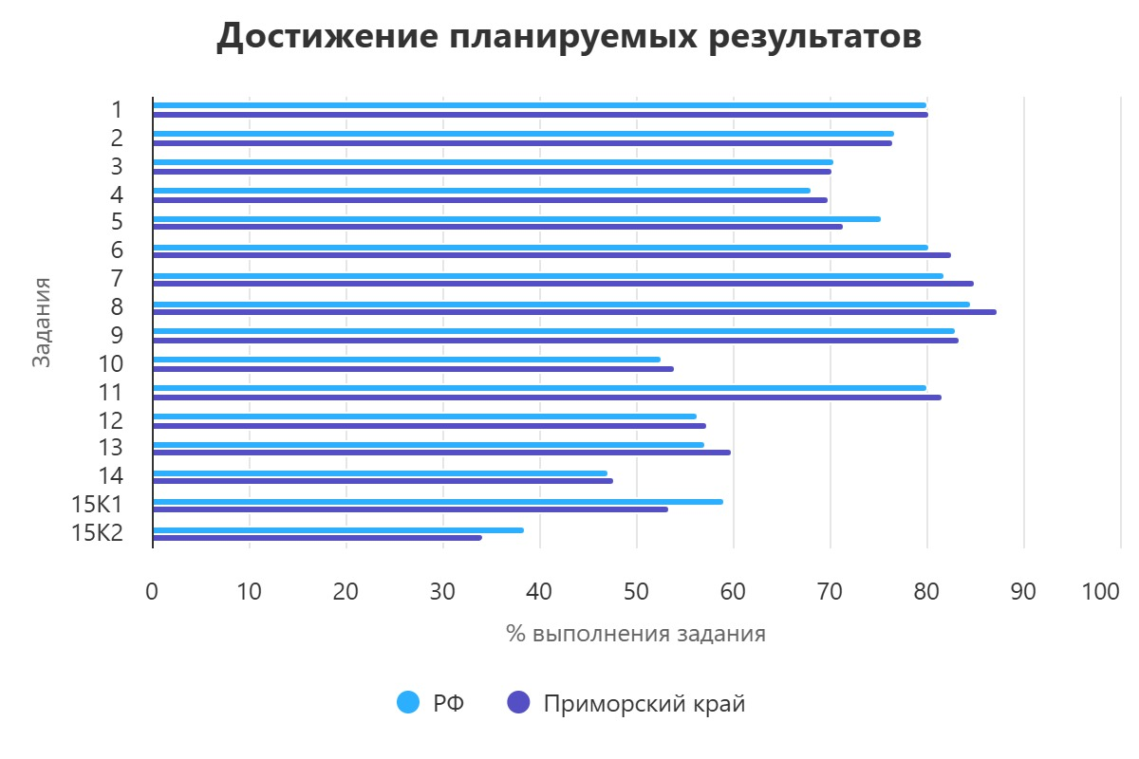
Достижение планируемых результатов, 10 класс

Slide 23
Достижение планируемых результатов, 10 класс
Уровень сложности задания | Проверяемые предметные результаты освоения основной образовательной программы СОО
Б | 1. Характеризовать деятельность исторических личностей в рамках событий, процессов истории России 1914–1945 гг.; оценивать значение их деятельности для истории нашей страны и человечества в целом; группировать, систематизировать исторические факты по самостоятельно определяемому признаку (хронологии, принадлежности к историческим процессам, типологическим основаниям и другим); характеризовать место, обстоятельства, участников, результаты и последствия важнейших исторических событий, явлений, процессов истории России 1914–1945 гг.
Б | 2. Определять на основе информации, представленной в текстовом источнике исторической информации, характерные признаки описываемых событий (явлений, процессов) истории России и зарубежных стран 1914–1945 гг.; определять авторство письменного исторического источника по истории России и зарубежных стран 1914–1945 гг., время и место его создания, события, явления, процессы, о которых идет речь, и другие; соотносить информацию письменного источника с историческим контекстом
Б | 3. Отвечать на вопросы по содержанию текстового источника исторической информации по истории России и зарубежных стран 1914–1945 гг. и составлять на его основе план, таблицу, схему; анализировать письменный исторический источник по истории России и зарубежных стран 1914–1945 гг. с точки зрения его темы, цели, позиции автора документа и участников событий, основной мысли, основной и дополнительной информации, достоверности содержания
Б | 4. Определять на основе информации, представленной в текстовом источнике исторической информации, характерные признаки описываемых событий (явлений, процессов) истории России и зарубежных стран 1914–1945 гг.; определять авторство письменного исторического источника по истории России и зарубежных стран 1914–1945 гг., время и место его создания, события, явления, процессы, о которых идет речь, и другие; соотносить информацию письменного источника с историческим контекстом; характеризовать место, обстоятельства, участников, результаты и последствия важнейших исторических событий, явлений, процессов истории России 1914–1945 гг.
Б | 5. Группировать, систематизировать исторические факты по самостоятельно определяемому признаку (хронологии, принадлежности к историческим процессам, типологическим основаниям и другим)
Б | 6. Узнавать, показывать и называть на карте (схеме) объекты, обозначенные условными знаками; характеризовать историческое пространство (географические объекты, территории расселения народов, государства, места расположения памятников культуры и другие), изучаемые события, явления, процессы истории России и зарубежных стран 1914–1945 гг.
Б | 7. Привлекать контекстную информацию при работе с исторической картой и рассказывать об исторических событиях, используя историческую карту
Б | 8. Указывать хронологические рамки основных периодов отечественной и всеобщей истории 1914–1945 гг.; называть даты важнейших событий и процессов отечественной и всеобщей истории 1914–1945 гг.
Б | 9. Объяснять смысл изученных/изучаемых исторических понятий и терминов из истории России 1914–1945 гг., привлекая учебные тексты и (или) дополнительные источники информации
Б | 10. Проводить атрибуцию визуальных исторических источников по истории России и зарубежных стран 1914–1945 гг. (определять авторство, время создания, события, связанные с историческими источниками); используя контекстную информацию, описывать визуальный исторический источник
Б | 11. Определять авторство письменного исторического источника по истории России и зарубежных стран 1914–1945 гг., время и место его создания, события, явления, процессы, о которых идет речь, и другие, соотносить информацию письменного источника с историческим контекстом
Б | 12. Характеризовать место, обстоятельства, участников, результаты и последствия важнейших исторических событий, явлений, процессов истории России 1914–1945 гг.
П | 13. Устанавливать причинно-следственные, пространственные, временны́е связи между историческими событиями, явлениями, процессами на основе анализа исторической ситуации/ информации из истории России и зарубежных стран 1914–1945 гг.; характеризовать место, обстоятельства, участников, результаты и последствия важнейших исторических событий, явлений, процессов истории России 1914–1945 гг.
П | 14. Понимать необходимость фактической аргументации для обоснования своей позиции; самостоятельно отбирать факты, которые могут быть использованы для подтверждения или опровержения какой-либо оценки исторических событий; формулировать аргументы для подтверждения или опровержения собственной или предложенной точки зрения по дискуссионной проблеме из истории России и всемирной истории 1914–1945 гг.; определять и объяснять (аргументировать) свое отношение и оценку наиболее значительных событий, явлений, процессов истории России 1914–1945 гг., их значение для истории России и человечества в целом; определять и объяснять (аргументировать) свое отношение и оценку деятельности исторических личностей
Б | 15К1. Называть наиболее значимые события истории России 1914–1945 гг., объяснять их особую значимость для истории нашей страны; по самостоятельно составленному плану представлять развернутый рассказ (описание) о ключевых событиях родного края; соотносить события истории родного края, истории России
Б | 15К2. Называть наиболее значимые события истории России 1914–1945 гг., объяснять их особую значимость для истории нашей страны; по самостоятельно составленному плану представлять развернутый рассказ (описание) о ключевых событиях родного края; соотносить события истории родного края, истории России

Slide 24
Сравнение отметок с отметками по журналу, 5 класс

Slide 25
Сравнение отметок с отметками по журналу, 6 класс

Slide 26
Сравнение отметок с отметками по журналу, 7 класс

Slide 27
Сравнение отметок с отметками по журналу, 8 класс

Slide 28
Сравнение отметок с отметками по журналу, 10 класс

